Slide 1
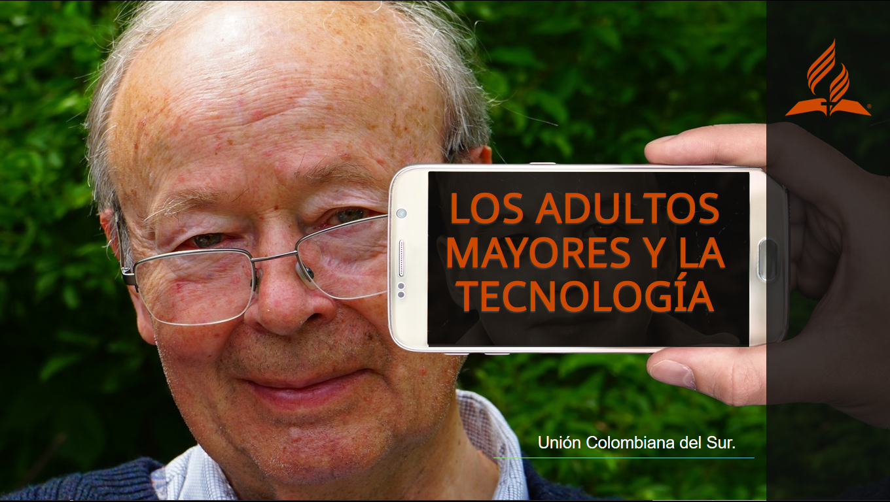

Slide 2
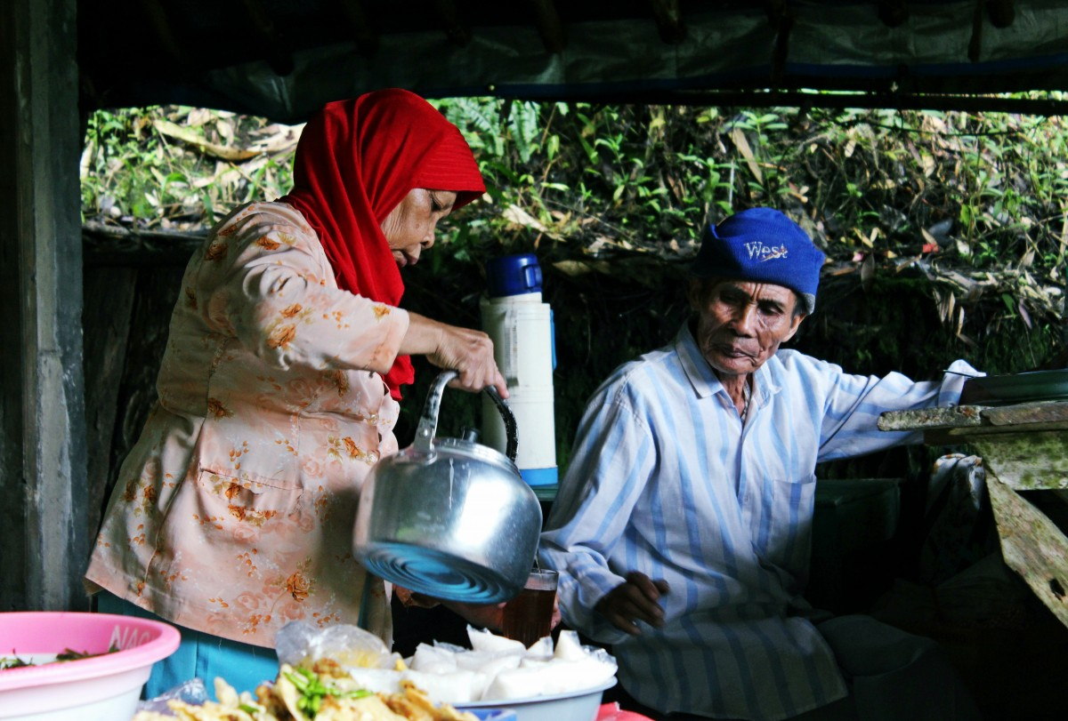
Brecha generacional
El conocimiento y la ciencia aumentan pero la población envejece
Muchos abuelos se han quedado atrapados en el pasado
Entre la tecnología y la población que envejece

Slide 3
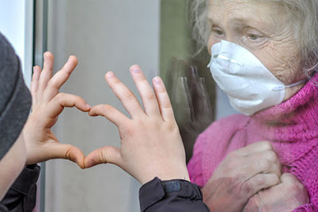



Contexto de la pandemia
Deficiencia
Desafío
Oportunidad
Incapacidad de los miembros de edad avanzada
Utilizar de manera eficiente la tecnología
Acceder y recibir información
Esta deficiencia ofrece un desafío y una oportunidad para los líderes de la Escuela Sabática.

Slide 4
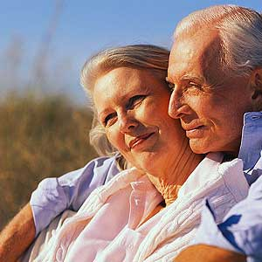

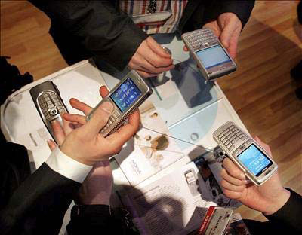
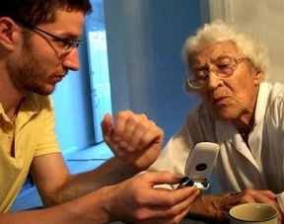
QUÉ DEBE HACER EL LÍDER DE LA ESCUELA SABÁTICA
Actuar
Construir
Integrar
Equipar
Ayudar a salvar esa brecha generacional
Construir y unir puentes por medio de niños y jóvenes
Utilizar el recurso humano disponible
Todos pueden ayudar dando lo mejor de sí
HAY QUE CERRAR LA BRECHA

Slide 5
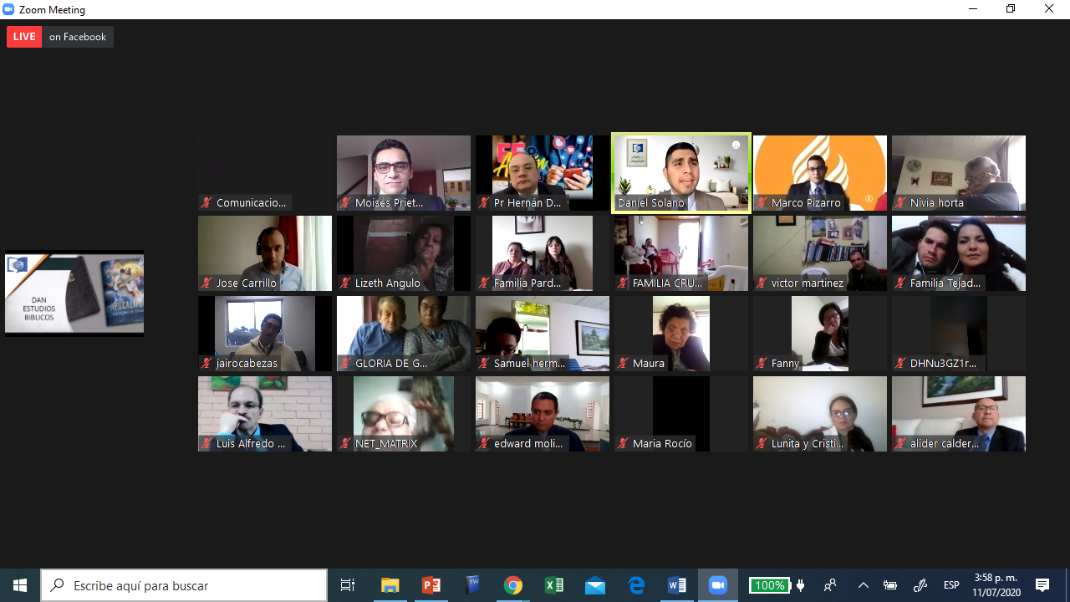

Conectados
Los miembros mayores son una población vulnerable. Necesitamos equiparlos con nuevas habilidades para que tengan acceso a las redes sociales para acceder a la educación religiosa.

Slide 6

“De los hijos de Isacar, doscientos principales, duchos en discernir las oportunidades y saber lo que Israel debía hacer, cuyo dicho seguían todos sus hermanos”.
1 Crónicas 12:32. RVR 1977

Slide 7

“De los hijos de Isacar, expertos en discernir los tiempos, con conocimiento de lo que Israel debía hacer, sus jefes eran doscientos; y todos sus parientes estaban bajo sus órdenes”.
1 Crónicas 12:32 LBLA 1997

Slide 8

LA PANDEMIA
Nos cambió:
La forma de adorar
La forma de enseñar
La forma de comunicarnos
La forma de convivir

Slide 9

Redes sociales
Zoom
WhatsApp
Facebook
YouTube
Twitter
Skype
Instagram lite
Jitsi meet
Google meet
Telegram
Otros
Se multiplicaron los usuarios en la pandemia. Es la forma más fácil de comunicarnos.

Slide 10
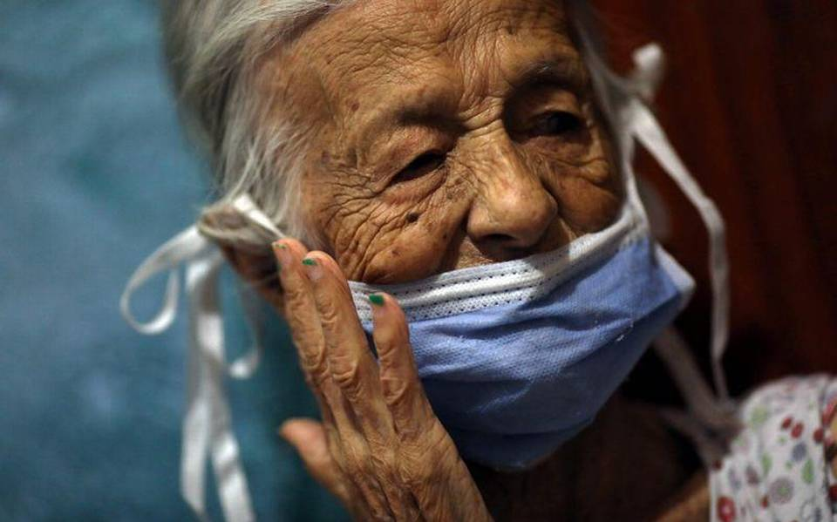
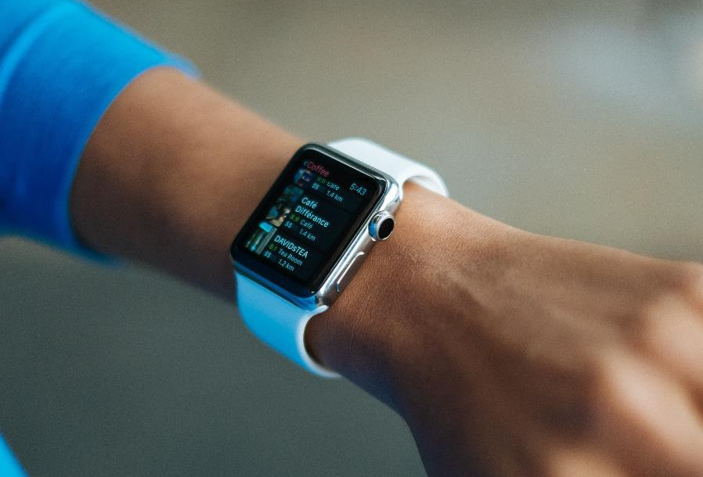



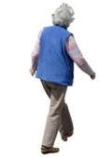


Malestar e incomodidad
Aburrimiento
Ansiedad
Fatiga
Irreverencia
Esto es normal y hay que entenderlos
Preferencia por el pasado
Intolerancia a lo nuevo

Slide 11

Hay buenas noticias
Está surgiendo una nueva tendencia entre los adultos mayores a aprender a usar la tecnología y las redes sociales.

Slide 12

Los mayores de 55 años están liderando el crecimiento en el uso de las redes sociales, según un informe reciente de Nielsen

Slide 13

Beneficios de las redes sociales
Socializar con amigos
Compartir fotos y videos
Participar de la adoración
Inclusión en la enseñanza de la iglesia
Sentirse involucrado
Desarrollar un ministerio
Un espacio para expresarse
Mantenerse en contacto
Sentirse amado
Se pueden citar algunos beneficios.

Slide 14
¿Qué deben hacer los líderes?
Involucrar a la familia
  Proveer algún equipo tecnológico
  Proveer los datos o servicio de internet
  Configurar el acceso a las redes sociales deseadas.
  Establecer prácticas y configuraciones de privacidad.
  Comunicarse con ellos de forma regular

Slide 15
¿Qué deben hacer los líderes?
Enseñarlos y motivarlos a usar las redes
Enseñarlos a descargar aplicaciones
Ayudarles a crear su perfil en la redes
Enseñarles sobre el uso que puede darle a las redes
Pastorearlos y atender sus necesidades

Slide 16
¿Qué hacer?
Enséñeles cómo crear un ministerio en las Redes Sociales
  Compartir la lección de Escuela Sabática
  Crear un grupo para estudiar la lección
  Promocionar las actividades de la Escuela Sabática
  Crear un grupo de oración
  Compartir un curso Bíblico online
  Otros

Slide 17
¿Qué hacer?
Enseñar a los maestros de la ES a maximizar los recursos
Grupos de WhatsApp
Video llamadas
  Salas de Zoom
  Facebook - Face time
  Youtube
  Skype
  Salas de messenger

Slide 18
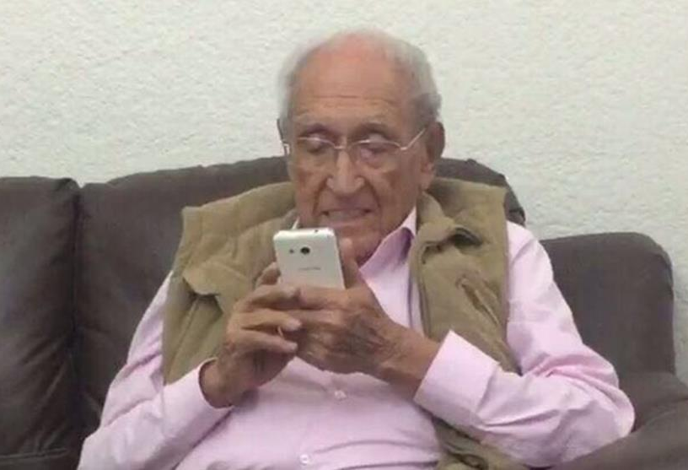
Jesús Ruiz
A los 96 años aprende a usar redes sociales y WhatsApp
Interactúa en grupos, manda notas de voz, recibe fotos y videos de sus hijos y nietos.
Sí podemos ayudar

Slide 19

Conclusión
“Y todo lo que te venga a la mano, hazlo con todo empeño; porque en el sepulcro, adonde te diriges, no hay trabajo ni planes ni conocimiento ni sabiduría”.
Eclesiastés 9:10 NVI
Muchas gracias

Slide 20
Créditos:
Texto principal: Pr Samuel Telemaque
Diapositivas, revisión y edición Pr Moisés Prieto
Imágenes Diversas: UCS, Google, Pexels, Pixabay, Pxhere, dreamstime, alamy, shutterstock.

